Slide 1

GBS BY PG
2024

Slide 2
GBS –
КОММУНИКАЦИОННОЕ АГЕНТСТВО
МЕЖДУНАРОДНОЙ ГРУППЫ
КОМПАНИЙ PG.

Slide 3



МЕЖДУНАРОДНАЯ ГРУППА КОМПАНИЙ PG
СОЗДАЁМ ДОЛГОСРОЧНЫЕ РЕШЕНИЯ,
КОТОРЫЕ ДЕЛАЮТ КОМПАНИИ СИЛЬНЕЕ.
АГЕНТСТВО
СТРАТЕГИЧЕСКОГО БРЕНДИНГА
КОММУНИКАЦИОННОЕ
АГЕНТСТВО
коммуникации
креатив
исследования
стратегия
дизайн
стр. 3

Slide 4

ГЕОГРАФИЯ ПРОЕКТОВ
ГРУППЫ КОМПАНИЙ PG
ЕВРОПА
Польша
Беларусь
Италия
Германия
Франция
Россия
Украина
Бельгия
АЗИЯ
Узбекистан
Казахстан
Китай
Иран
СРЕДНИЙ ВОСТОК
АМЕРИКА
АВСТРАЛИЯ
Израиль
Саудовская Аравия
Канада
США
Австралия
Новая Зеландия
стр. 4

Slide 5
О GBS

Slide 6

ЦИФРЫ ГОВОРЯТ ЗА НАС:
ДОСТИЖЕНИЯ GBS
С 2014 ГОДА
В ТОП-10
20+
признанный эксперт
в PR
лучших PR-кампаний
Восточной Европы
входят наши проекты
реализованных проектов
республиканского
масштаба
стр. 7

Slide 7
ЧТО ОТЛИЧАЕТ GBS:
НАШИ ПРЕИМУЩЕСТВА
ОДИН ИЗ ЛИДЕРОВ
БИЗНЕС-КОММУНИКАЦИЙ
СИЛЬНАЯ КРЕАТИВНАЯ ИДЕЯ - НАШ КЛЮЧ К РЕШЕНИЮ БИЗНЕС-ЗАДАЧ
Наше агентство занимает авторитетное
положение в сфере PR и коммуникаций
благодаря многолетнему опыту работы
и экспертизе сотрудников.
Даже самым тривиальным задачам клиентов мы находим креативное решение для создания запоминающихся инфоповодов.
ЭКСПЕРТ
В ОБЛАСТИ КСО
ВЫСТРОЕННЫЕ ДОВЕРИТЕЛЬНЫЕ
ОТНОШЕНИЯ С ПАРТНЕРАМИ
Мы осуществили десятки
результативных социальных
и культурных проектов.
Мы имеем широкую наработанную
сеть контактов с представителями
СМИ и блогерами.
стр. 8

Slide 8

КАКИЕ ЗАДАЧИ
МЫ ПОМОГАЕМ РЕШИТЬ
НАЛАДИТЬ И ПОДДЕРЖИВАТЬ ДОБРОЖЕЛАТЕЛЬНЫЕ ОТНОШЕНИЯ
УВЕЛИЧИТЬ УРОВЕНЬ
УЗНАВАЕМОСТИ БРЕНДА
СФОРМИРОВАТЬ ПОЛОЖИТЕЛЬНЫЙ ИМИДЖ БРЕНДА
УЛУЧШИТЬ РЕПУТАЦИЮ БРЕНДА И ВНЕСТИ ПОЛЕЗНЫЙ ВКЛАД В РАЗВИТИЕ ОБЩЕСТВА
И НЕ ТОЛЬКО
стр. 9

Slide 9
ЧТО МЫ МОЖЕМ ПРЕДЛОЖИТЬ:
НАШИ ВОЗМОЖНОСТИ
КОМПЛЕКСНЫЕ
КОММУНИКАЦИОННЫЕ
СТРАТЕГИИ
PR
DIGITAL
Разработка медиастратегии;
Управление репутацией бренда (мониторинг и работа с упоминаниями);
Медиарилейшнз (взаимодействие со СМИ);
Спецпроекты;
Организация PR-мероприятий.
Influence-маркетинг (подбор пула блогеров, разработка концепции активностей, курирование создания контента и др.);
SMM (мониторинг конкурентов и изучение ЦА, SMM-стратегия, ведение аккаунта в соответствии с контент-планом, настройка таргетированной рекламы и др.).
Сопровождение видеопродакшена.
PR-кампании /
коммуникационные стратегии:
Коммуникационный аудит и анализ рынка;
Создание креативной идеи;
Разработка и реализация стратегии коммуникациии;
Оценка эффективности и др.
КОМПЛЕКСНОЕ
PR-СОПРОВОЖДЕНИЕ
ESG / КСО
GR
Разработка ESG-стратегии / КСО-стратегии с учётом целей и задач бизнеса;
Создание и реализация КСО-проектов (социальных, культурных, экологических, благотворительных);
Антикризисный PR.
Разработка GR-стратегии (стратегии коммуникации с гос. и общественными организациями);
Согласование и коммуникационное сопровождение проектов в органах гос. управления.
Полное медийное сопровождение
деятельности организации:
Разработка медиаплана (подбор оптимальных каналов коммуникации);
Коммуникация со СМИ и блогерами;
Генерация инфоповодов и их освещение;
Подготовка PR-текстов, их размещение на площадках и др.
стр. 7

Slide 10























С НАМИ РЕАЛИЗОВАЛИ
УСПЕШНЫЕ ПРОЕКТЫ
ОБЩЕСТВЕННЫЕ
ОРГАНИЗАЦИИ
БАНКИ И FINTECH
КОМПАНИИ
МОБИЛЬНЫЕ ОПЕРАТОРЫ
И СЕРВИСЫ
СЕТИ МАГАЗИНОВ,
АВТОЗАПРАВОК И ТЦ
ДРУГИЕ ЗНАЧИМЫЕ
КЛИЕНТЫ
СПОРТИВНЫЕ
ОРГАНИЗАЦИИ
стр. 11

Slide 11




ПОСТОЯННО СОТРУДНИЧАЕМ:
НАШИ КЛЮЧЕВЫЕ КЛИЕНТЫ ЗА 3 ГОДА
стр. 12

Slide 12


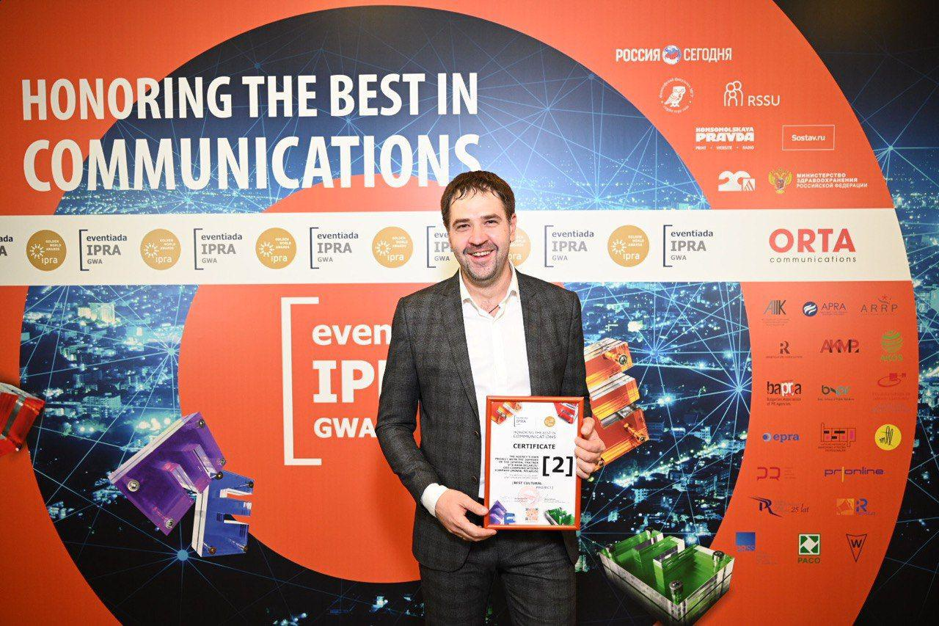

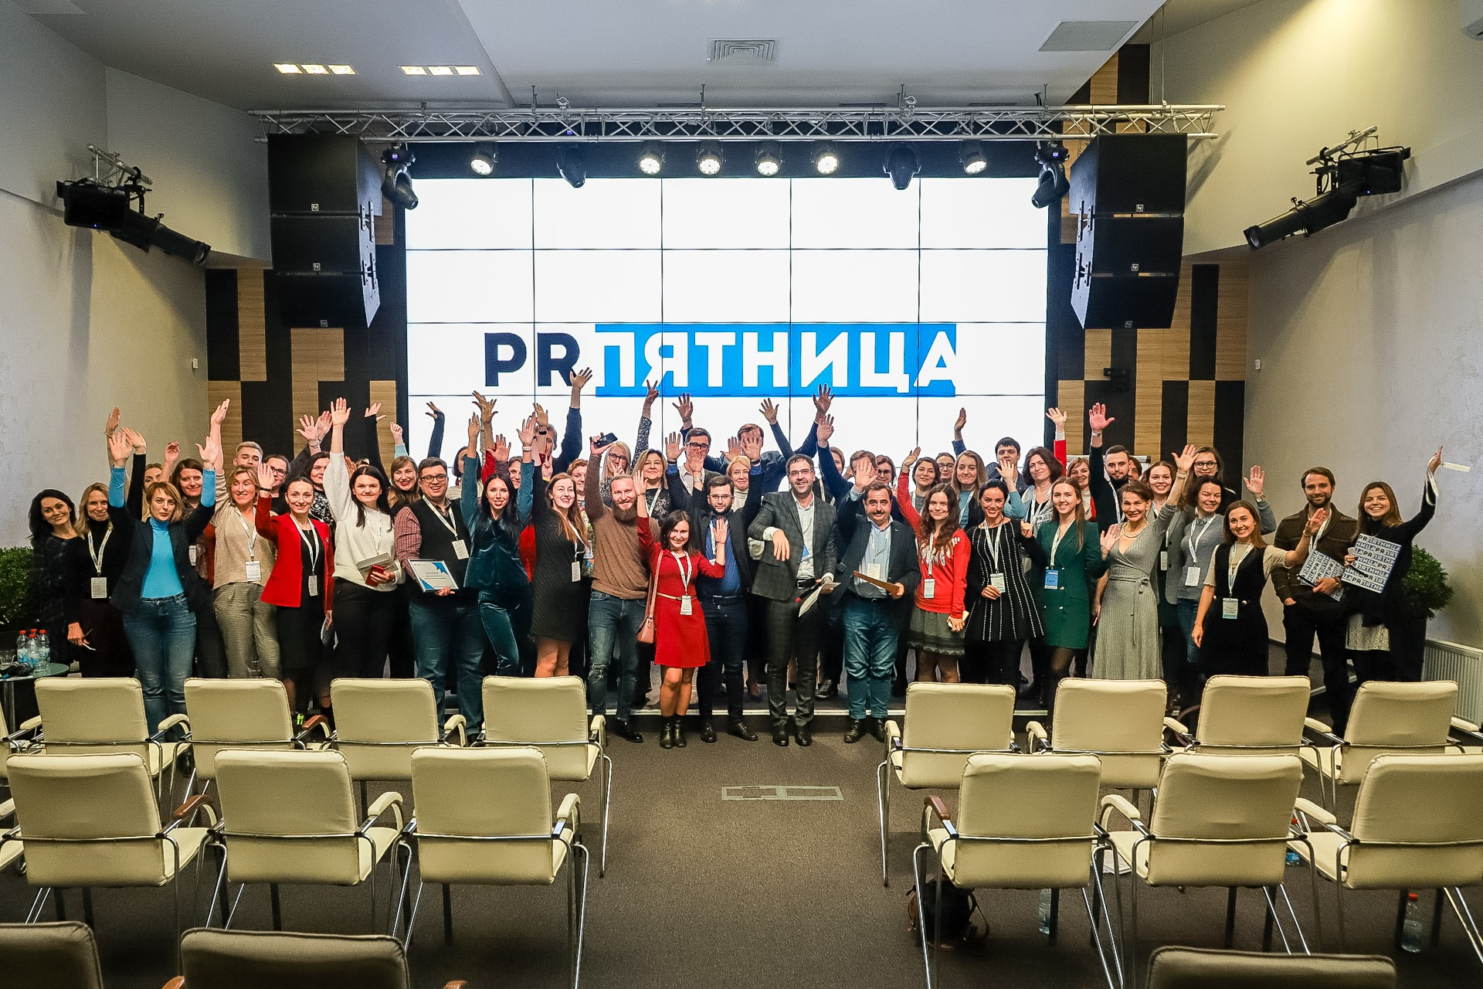
ЭКСПЕРТНОЕ ПРИЗНАНИЕ GBS
EVENTIADA AWARDS &
LEADERSHIP DIALOGUE
FORUM 2021
EVENTIADA IPRA
GOLDEN WORLD
AWARDS 2019
Шорт-лист в номинации
«Лучший социальный проект»:
информационная кампания
«Просто дети» для UNICEF Belarus.
Награда за «Лучший
культурный проект».
Специальная награда
за вклад в развитие PR-отрасли.
МЕЦЕНАТЫ КУЛЬТУРЫ БЕЛАРУСИ 2017 Г., 2015 Г.
стр. 13

Slide 13
КЕЙСЫ GBS

Slide 14
1. КРЕАТИВНЫЕ КОММУНИКАЦИОННЫЕ ПРОЕКТЫ
2. СОЦИАЛЬНЫЕ ПРОЕКТЫ
3. PR- И МЕДИЙНЫЕ ПРОЕКТЫ
4. DIGITAL-ПРОЕКТЫ
стр. 15

Slide 15
КРЕАТИВНЫЕ
КОММУНИКАЦИОННЫЕ
ПРОЕКТЫ

Slide 16
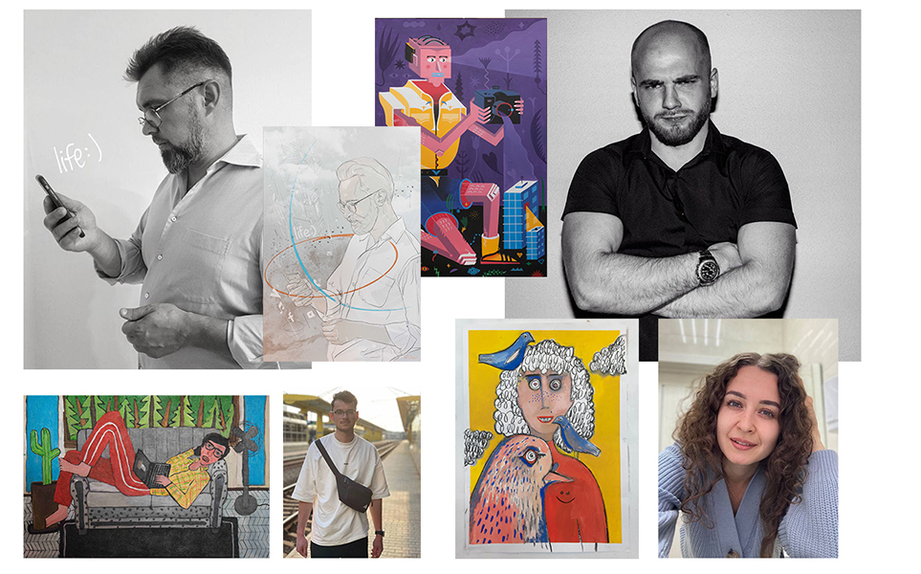

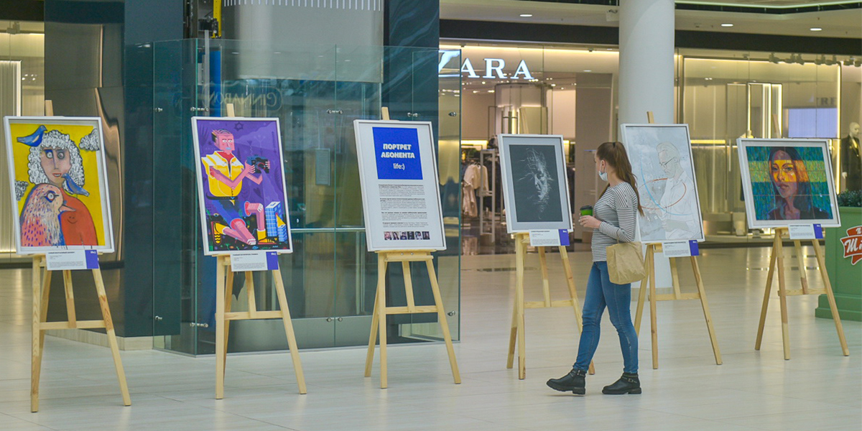
LIFE – «ПОРТРЕТ АБОНЕНТА»
ПЕРИОД: АВГУСТ – ОКТЯБРЬ 2021 Г.
ЦЕЛЬ ПРОЕКТА: Разработка нестандартного PR-проекта
для построения коммуникации с белорусскими абонентами
сотовой связи в целом и с клиентами life:) в частности.
КРЕАТИВНОЕ РЕШЕНИЕ: Рассказ об абонентах life:) через представление
их типичных образов в картинах.
ДЕТАЛИ РЕАЛИЗАЦИИ:
Шаг 1 – Проанализировали статистику мобильных привычек абонентов оператора и получили 6 типажей: самый молчаливый, самый разговорчивый, самый преданный, самые продвинутые абоненты (женский и мужской образ), главный поглотитель трафика.
Шаг 2 – Белорусским художникам и иллюстраторам передали текстовые описания типажей для создания картин.
Шаг 3 – Объявили поиск двойников – реальных белорусов, имеющих внешнее сходство с одним из портретов. Каждому из шести победителей оператор подарил пакет безлимитной связи на год.
Шаг 4 – Завершили проект 10-дневной выставкой оригиналов картин в атриуме в ТРЦ Green City.
стр. 17

Slide 17
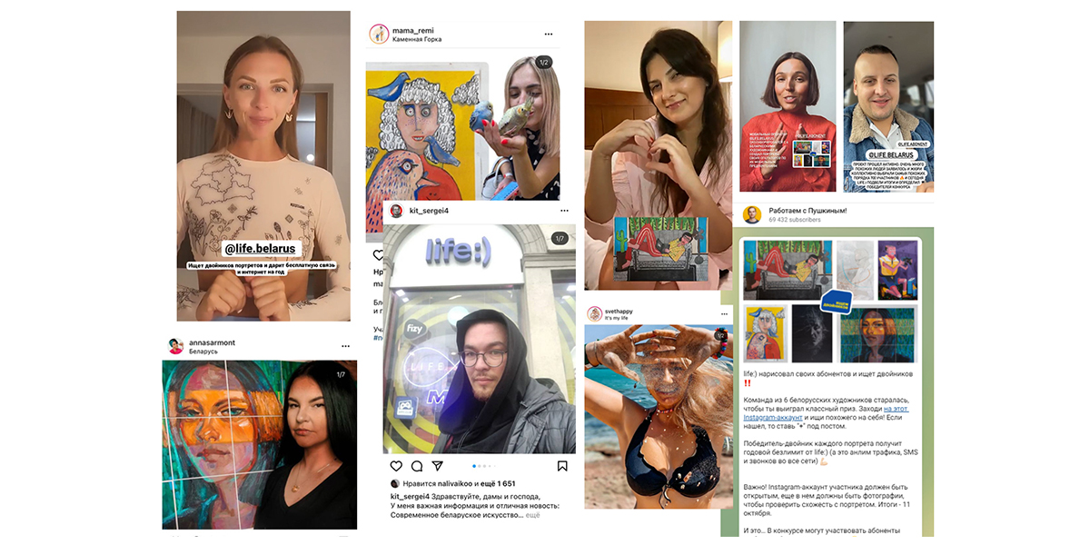
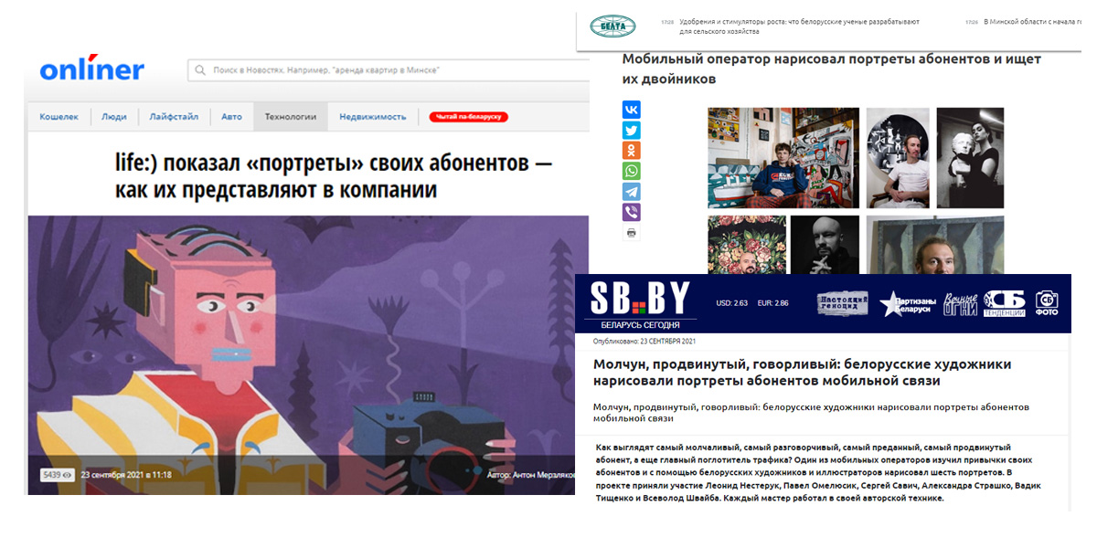
LIFE – «ПОРТРЕТ АБОНЕНТА»
РЕЗУЛЬТАТ:
– 103 ПУБЛИКАЦИИ В РАМКАХ КАМПАНИИ В СМИ, 85% ИЗ КОТОРЫХ СОДЕРЖАТ УПОМИНАНИЕ LIFE:);
– 154 ПУБЛИКАЦИИ В СОЦИАЛЬНЫХ СЕТЯХ;
– 172 992 ПРОСМОТРА STORIES И ПОСТОВ У БЛОГЕРОВ В INSTAGRAM
И TELEGRAM;
– 684 УЧАСТНИКА КОНКУРСА ДВОЙНИКОВ;
– ~ 400 000 – ПРОХОДИМОСТЬ ТРЦ GREEN CITY ЗА 10 ДНЕЙ ВЫСТАВКИ.
стр. 18

Slide 18
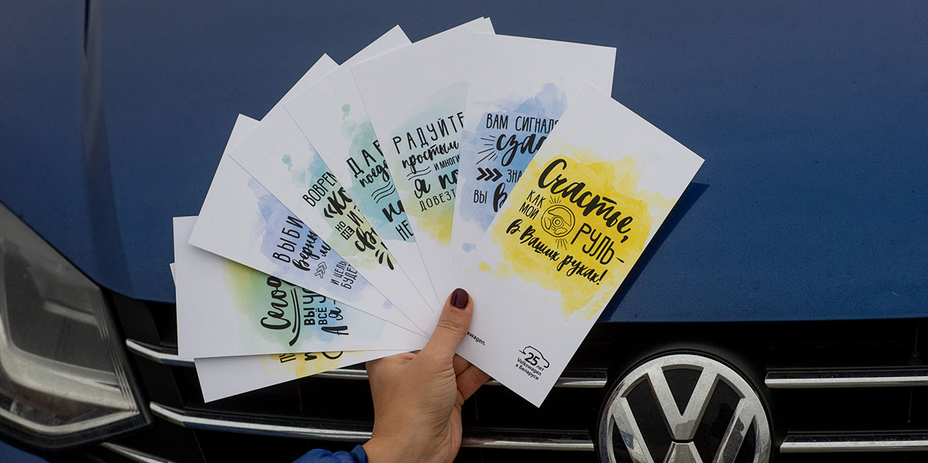
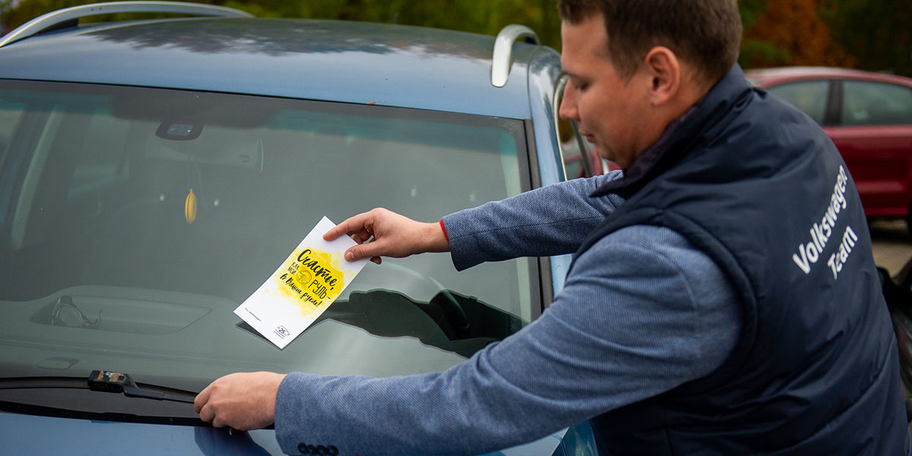
VOLKSWAGEN В БЕЛАРУСИ –
25 ЛЕТ
ПЕРИОД: ОКТЯБРЬ 2019 Г.
ЦЕЛЬ ПРОЕКТА: Осветить юбилей компании в медиасреде, охватить все регионы и подчеркнуть имидж Volkswagen как «народного автомобиля».
КРЕАТИВНОЕ РЕШЕНИЕ: Личное поздравление водителей Volkswagen с помощью открыток.
ДЕТАЛИ РЕАЛИЗАЦИИ:
Шаг 1 – Разработка серии поздравительных открыток с уникальными «дорожными» пожеланиями. На открытках был размещен специальный QR-код, по которому было доступно видеопоздравление от директора группы Volkswagen.
Шаг 2 – Доставка открыток. В ночь с 13 на 14 октября с помощью волонтёров. по всем областным городам Беларуси было распространено более 5000 открыток.
Шаг 3 – Освещение. Обладатели открыток могли разместить фото открытки в любой соц. сети со специальным хэштэгом и стать обладателем одного из 25 подарков от VW. Пост-релиз в общереспубликанские и региональные СМИ, посев в соцсетях в новостные и развлекательные группы городов, в которых есть дилерские центры VW.
стр. 7

Slide 19
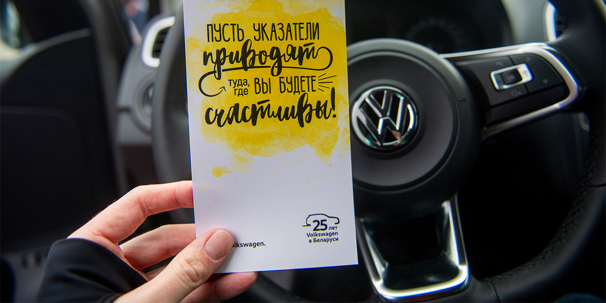
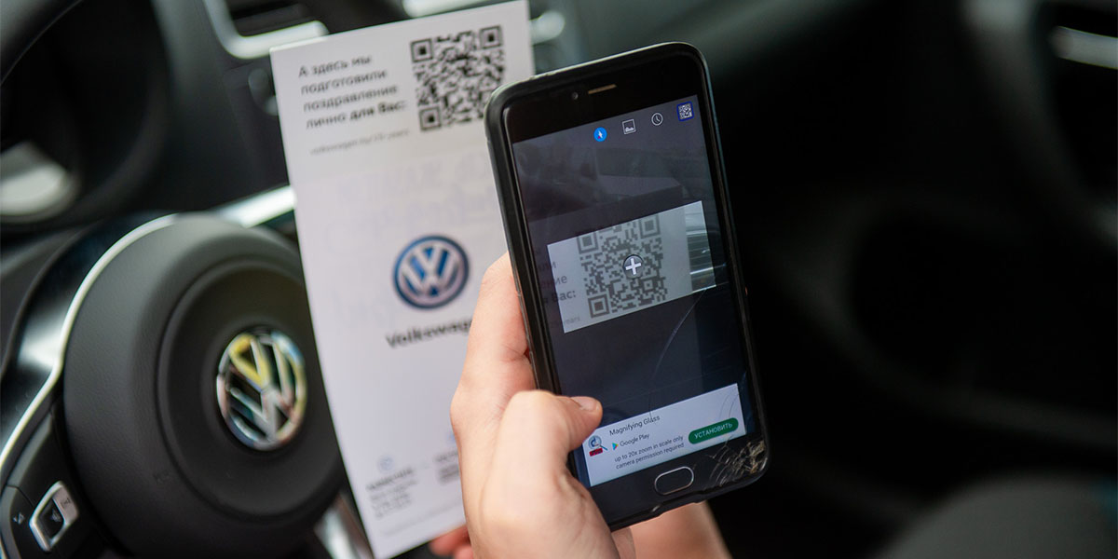
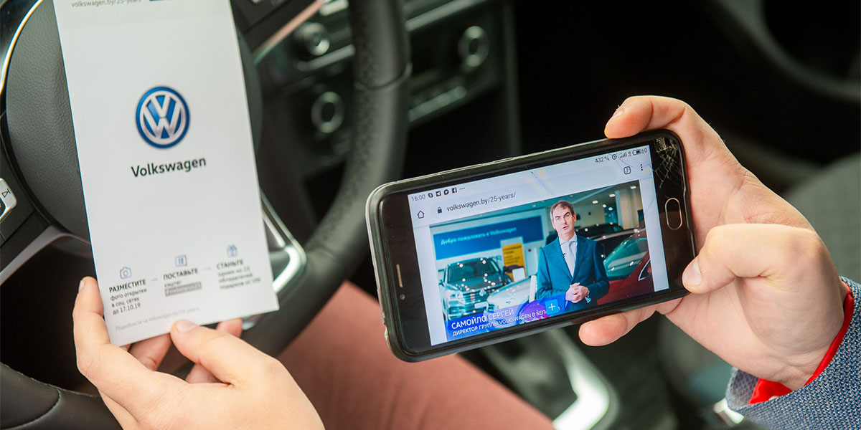
VOLKSWAGEN В БЕЛАРУСИ –
25 ЛЕТ
РЕЗУЛЬТАТ:
– 549 ЧЕЛОВЕК РАЗМЕСТИЛИ ФОТО С ОТКРЫТКОЙ;
– ОХВАТ НОВОСТИ В СМИ – БОЛЕЕ 1 600 000 ЧЕЛОВЕК;
– ОХВАТ НОВОСТИ В СОЦИАЛЬНЫХ СЕТЯХ – БОЛЕЕ 3 000 000;
– 20 ПУБЛИКАЦИЙ В СМИ, В ТОМ ЧИСЛЕ НА ОНЛАЙНЕРЕ;
– 82 ПУБЛИКАЦИИ В СОЦИАЛЬНЫХ СЕТЯХ;
–1500 ЧЕЛОВЕК ПОСМОТРЕЛИ ВИДЕОПОЗДРАВЛЕНИЕ НА ОФИЦИАЛЬНОЙ СТРАНИЦЕ КОМПАНИИ.
стр. 7

Slide 20
СОЦИАЛЬНЫЕ
ПРОЕКТЫ

Slide 21

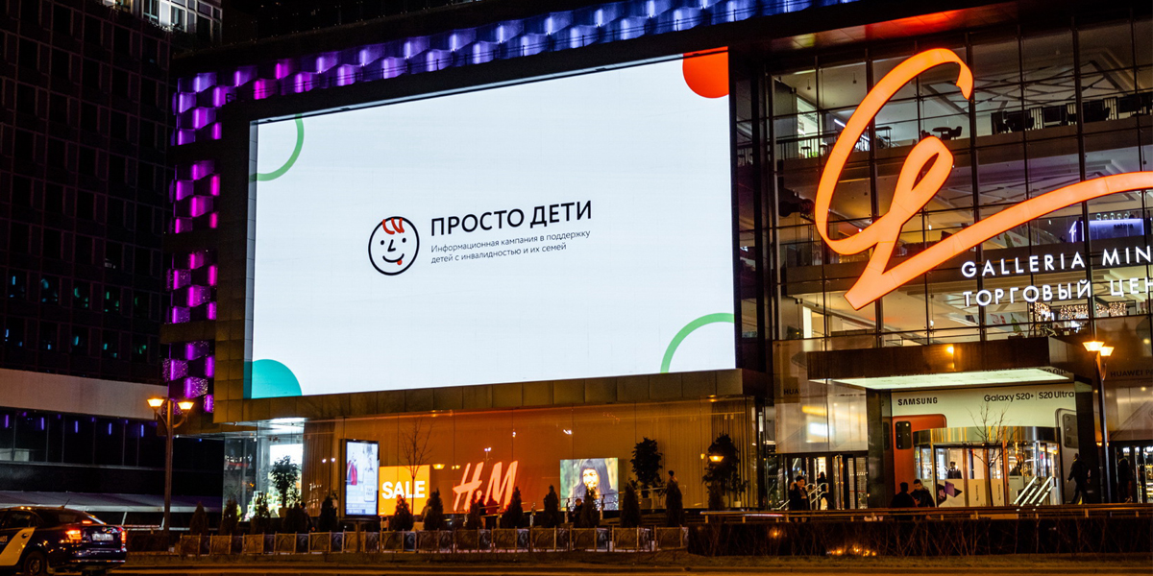
ЮНИСЕФ – ИНФОРМАЦИОННАЯ
КАМПАНИЯ «ПРОСТО ДЕТИ»
ПЕРИОД: июнь 2019 г. – декабрь 2020 г.
ЦЕЛЬ ПРОЕКТА: Преодолеть стереотипы и изменить отношение к детской инвалидности в информационном дискурсе.
BIG IDEA КОММУНИКАЦИИ: Дети с инвалидностью – это #простодети.
ДЕТАЛИ РЕАЛИЗАЦИИ:
анализ текущей ситуации и срезы общественного мнения на старте и финише проекта, проведение фокус-групп;
создание брендбука, слоганов, визуальных элементов;
разработку календарного плана мероприятий для разных ЦА;
информационная поддержка на каждом этапе кампании с обеспечением широкого охвата аудитории в национальных и региональных СМИ, а также социальных сетях.
стр. 22

Slide 22
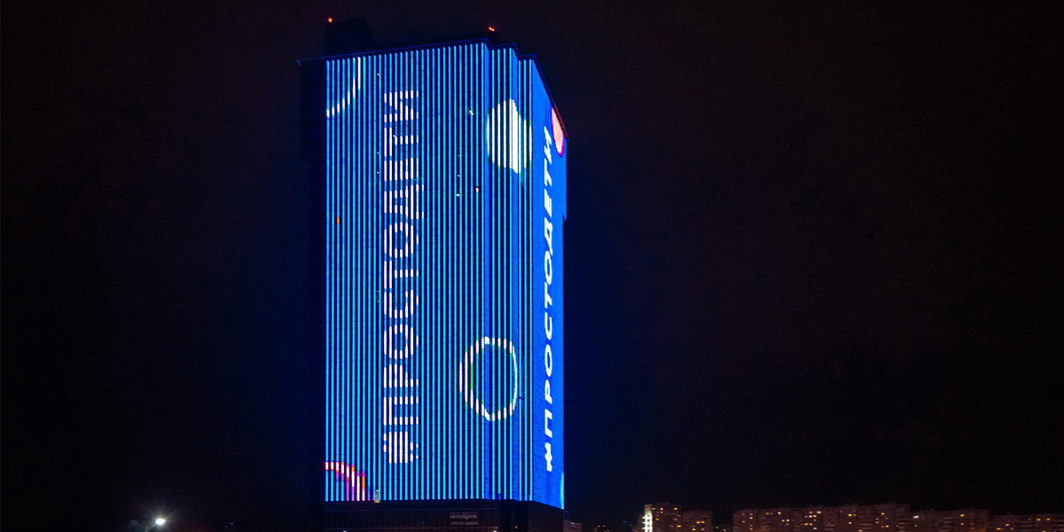
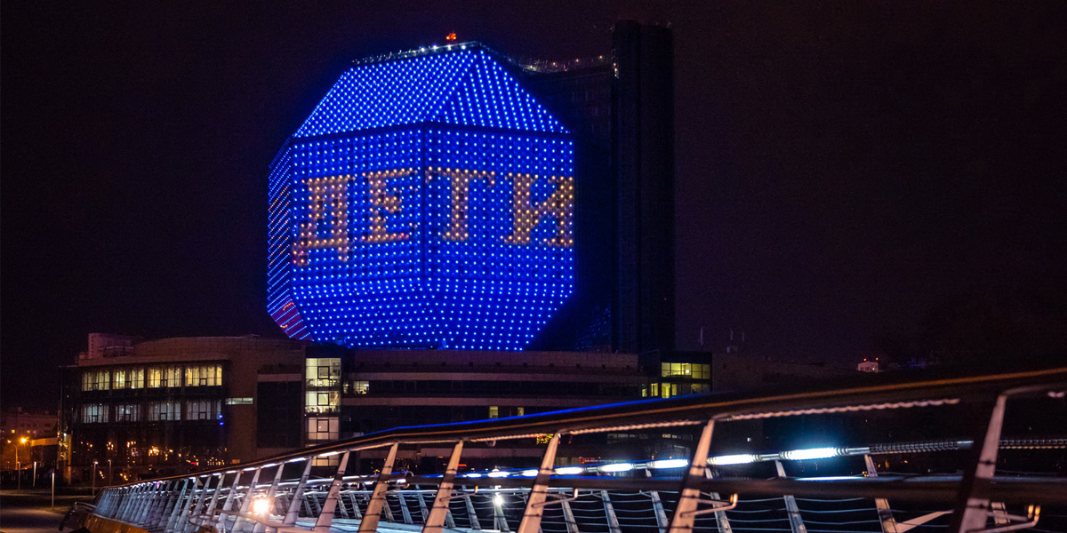
ЮНИСЕФ – КЕЙС В РАМКАХ
ИНФОРМАЦИОННОЙ КАМПАНИИ
«ПРОСТО ДЕТИ»
ПЕРИОД: 1-3 апреля 2020 г.
ЦЕЛЬ ПРОЕКТА: Медиакампания ко 2 апреля, всемирному дню распространения информации о проблеме аутизма.
ЭТАПЫ РЕАЛИЗАЦИИ:
1 апреля:
рассылка по СМИ результатов исследования ЮНИСЕФ об отношении белорусов к детям с инвалидностью.
2 апреля:
массовый запуск хештега #простодети в соцсетях;
запуск информационного аудиоролика на радиостанциях;
интервью с мамой Алексея – мальчика с аутизмом, который является одним из героев проекта «Просто дети».
2-3 апреля:
подсветка ключевых зданий Минска в поддержку кампании с размещением на них информации о проекте, а также медиаосвещение этой акции.
стр. 23

Slide 23
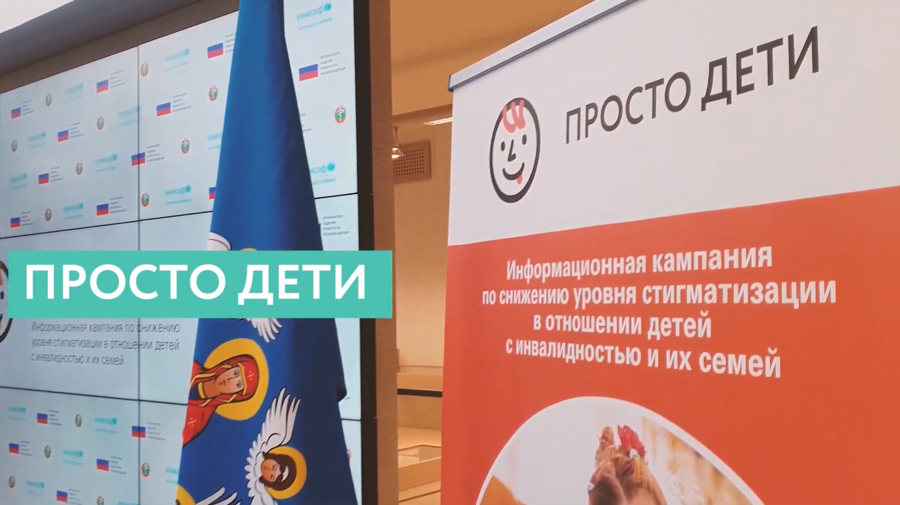

ЮНИСЕФ – ИНФОРМАЦИОННАЯ
КАМПАНИЯ «ПРОСТО ДЕТИ»
РЕЗУЛЬТАТ:
– 219 ПУБЛИКАЦИЙ В СМИ, 98% СОДЕРЖАТ УПОМИНАНИЕ ЮНИСЕФ В БЕЛАРУСИ
И НАЗВАНИЕ КАМПАНИИ;
– 477 ПУБЛИКАЦИЙ В СОЦИАЛЬНЫХ СЕТЯХ;
– 306 УПОМИНАНИЙ ХЕШТЕГА #ПРОСТОДЕТИ;
– 20 БЕЛОРУССКИХ КОМПАНИЙ ПОДДЕРЖАЛИ ЗАПУСК ХЕШТЕГА #ПРОСТОДЕТИ;
– БОЛЕЕ 40 ЛИДЕРОВ МНЕНИЙ ПОДДЕРЖАЛИ КАМПАНИЮ;
– 8 292 981 ПОТЕНЦИАЛЬНЫЙ СУММАРНЫЙ ОХВАТ ВСЕХ ПУБЛИКАЦИЙ В СМИ
И СОЦИАЛЬНЫХ СЕТЯХ;
– 15 ИНТЕРВЬЮ С СЕМЬЯМИ РАЗМЕЩЕНО В СМИ, 19 ФОТОРЕПОРТАЖЕЙ;
– КАМПАНИЯ СТАЛА ФИНАЛИСТОМ МЕЖДУНАРОДНОЙ ПРЕМИИ В СФЕРЕ КОММУНИКАЦИЙ EVENTIADA IPRA GWA 2021 Г;
– ДОСТИЖЕНИЯ КАМПАНИИ ОТМЕЧЕНЫ UNICEF GLOBAL ANNUAL RESULTS REPORT 2020;
– УРОК ОБ ИНКЛЮЗИИ ПРОШЕЛ ВО ВСЕХ ШКОЛАХ БЕЛАРУСИ;
– СОЗДАНЫ И ПРЕДАНЫ В ДЕТСКИЕ ПОЛИКЛИНИКИ БОЛЕЕ 1500 ПЛАКАТОВ
О ЦЕНТРАХ РАННЕГО ВМЕШАТЕЛЬСТВА;
– РАЗРАБОТАН ТРЕНИНГ ДЛЯ СМИ И СТУДЕНТОВ «КАК ПИСАТЬ О ДЕТЯХ
С ИНВАЛИДНОСТЬЮ?».
Исследования показали, что за год кампании
удалось добиться положительной динамики
в изменении общественного мнения:
на 6 % снизилась доля негативно окрашенных ассоциаций о детях с инвалидностью;
80 % респондентов согласились с ключевым тезисом кампании, что дети с инвалидностью – это просто дети (показатель вырос на 4 %).
стр. 24

Slide 24
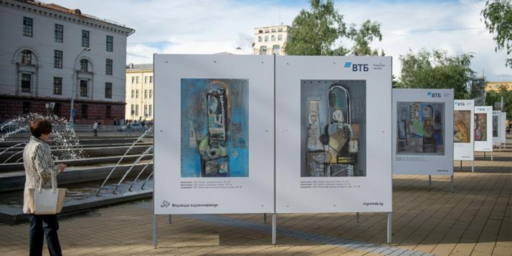
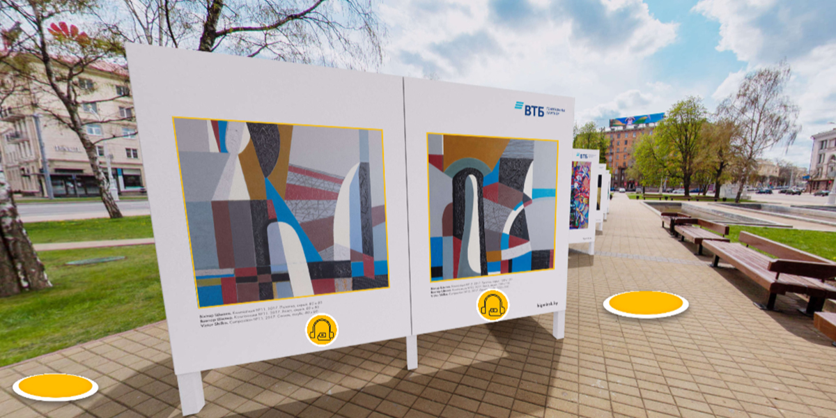
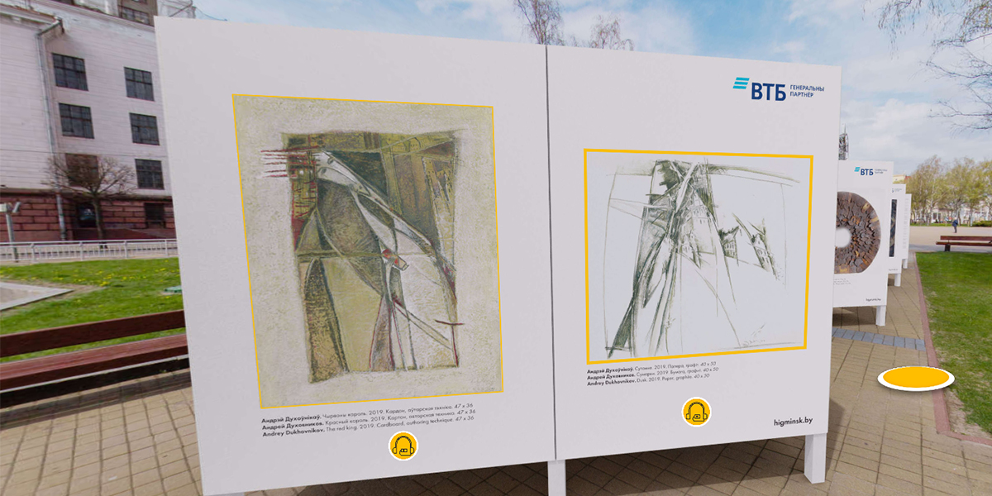
БАНК ВТБ – КУЛЬТУРНЫЙ ПРОЕКТ
«ХУДОЖНИК И ГОРОД»
ПЕРИОД: 2012 – 2022 гг.
ЦЕЛЬ ПРОЕКТА: Продвижение Банка ВТБ как одного из главных меценатов культуры Беларуси, а также популяризация современной белорусской живописи.
BIG IDEA КОММУНИКАЦИИ: Ежегодная экспозиция работ знаковых художников под открытым небом в г. Минске на пл. Я. Колоса, с 2021 г. – на пешеходной улице Комсомольской.
В 2020 г. выставка проходила в онлайн-формате и была представлена в виде кубических конструкций на виртуальной площади Я. Колоса на сайте higminsk.by.
Продолжительность экспозиции – 4 месяца.
ДЕТАЛИ РЕАЛИЗАЦИИ:
Информационная кампания за 2-3 месяца до начала, включая пресс-мероприятие с представителями Мингорисполкома, Минкультуры, банка ВТБ + пост-релиз о запуске;
Создание аккаунта проекта в социальных сетях;
Открытие выставки в формате городского праздника с приглашением СМИ. Старт онлайн-выставки проходил в формате YouTube-трансляции, во время которой модератор мероприятия, искусствовед Никита Монич провёл виртуальную экскурсию по выставке.
стр. 25

Slide 25
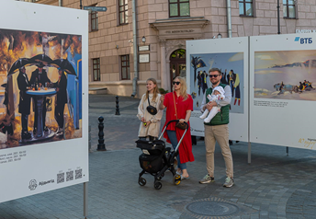
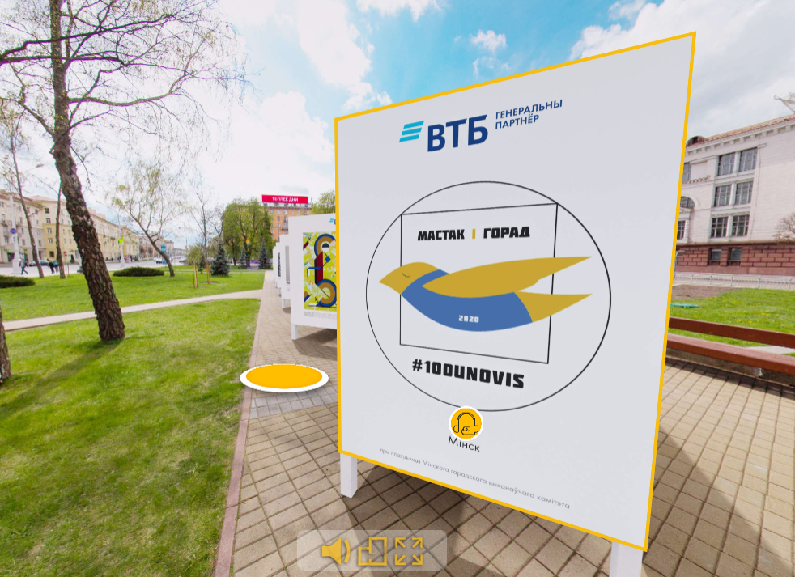
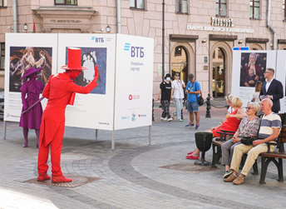
БАНК ВТБ – КУЛЬТУРНЫЙ ПРОЕКТ
«ХУДОЖНИК И ГОРОД»
РЕЗУЛЬТАТ:
– БОЛЕЕ 1200 ПУБЛИКАЦИЙ ЗА ВСЕ ВРЕМЯ РЕАЛИЗАЦИИ ПРОЕКТА, В ТОМ ЧИСЛЕ БОЛЕЕ 250 ПУБЛИКАЦИЙ ЕЖЕГОДНО О ПРОЕКТЕ С УПОМИНАНИЕМ ГЕНЕРАЛЬНОГО ПАРТНЕРА ПРОЕКТА БАНКА ВТБ;
– ЕЖЕГОДНЫЙ ВЫХОД ТЕЛЕСЮЖЕТОВ О ВЫСТАВКЕ НА ВСЕХ РЕСПУБЛИКАНСКИХ ТЕЛЕКАНАЛАХ: БГТРК, МИР, СТВ, ОНТ;
– 81 ХУДОЖНИК, РАБОТЫ КОТОРЫХ БЫЛИ ЭКСПОНИРОВАНЫ ЗА ПЕРИОД ПРОВЕДЕНИЯ ВЫСТАВКИ;
– БОЛЕЕ 200 ПУБЛИКАЦИЙ В СОЦИАЛЬНЫХ СЕТЯХ;
– ЕЖЕГОДНО ВЫСТАВКУ ПОСЕЩАЛИ БОЛЕЕ 2 000 000 ЧЕЛОВЕК.
стр. 26

Slide 26
PR- И МЕДИЙНЫЕ
ПРОЕКТЫ

Slide 27
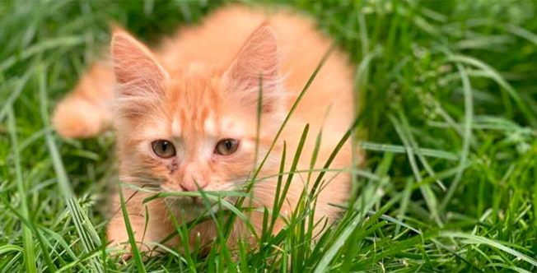
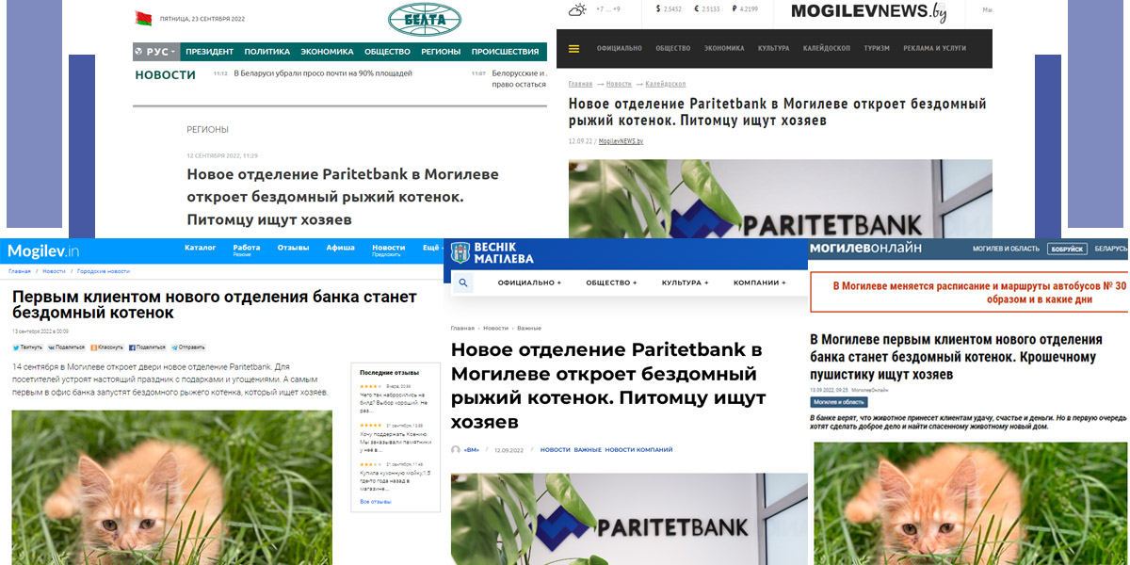
ПАРИТЕТБАНК – ОТКРЫТИЕ
НОВОГО ОТДЕЛЕНИЯ В МОГИЛЁВЕ
ПЕРИОД: сентябрь 2022 г.
ЦЕЛЬ ПРОЕКТА: Нестандартно рассказать жителям Могилева об открытии нового отделения Paritetbank.
ИДЕЯ: История спасенного рыжего котенка, который ищет новых хозяев.
ДЕТАЛИ РЕАЛИЗАЦИИ:
Медиаосвещение через местные СМИ и соцсети Могилёва, а также топовые ресурсы (Onliner.by, БелТА регионы). Было 2 информационные волны: анонсирование открытия нового отделения Paritetbank и точечное по факту открытия.
Для усиления коммуникации в популярном у могилевчан Instagram-аккаунте @slivkiby_mogilev освещали открытие отделения, вовлекали людей историей котика, придумывали вместе с подписчиками имя, искали хозяев и делились эксклюзивными кадрами с праздничного открытия.
Хозяйкой для котика стала сотрудница Paritetbank.
стр. 28

Slide 28
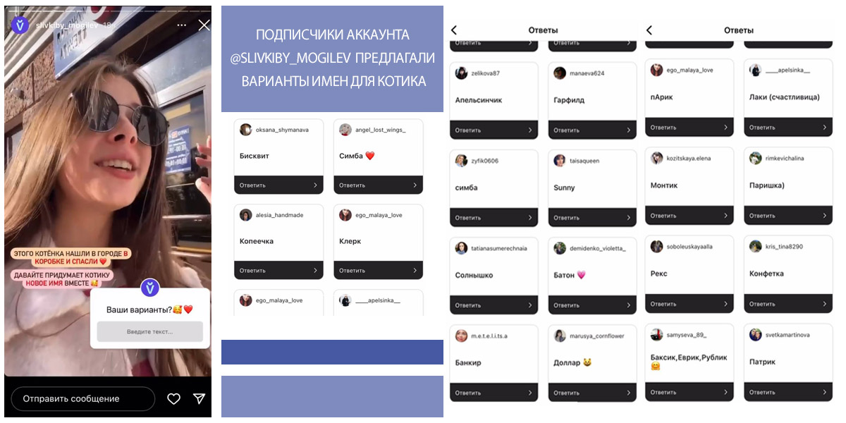
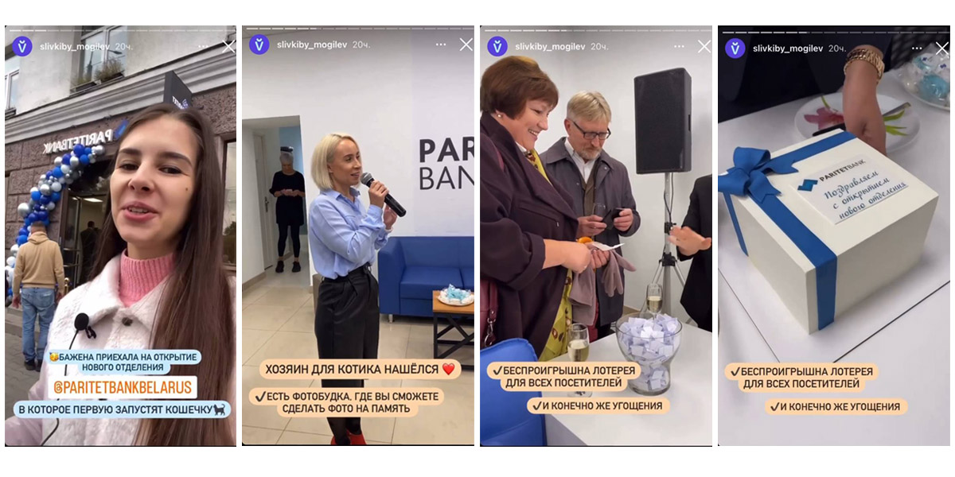
ПАРИТЕТБАНК – ОТКРЫТИЕ
НОВОГО ОТДЕЛЕНИЯ В МОГИЛЁВЕ
РЕЗУЛЬТАТ:
ПО СМИ И СОЦСЕТЯМ:
– 33 ПУБЛИКАЦИИ НОВОСТИ В СМИ И СОЦИАЛЬНЫХ СЕТЯХ;
– 78% УПОМИНАНИЙ PARITETBANK В СМИ И СОЦИАЛЬНЫХ СЕТЯХ;
– 2 209 450 СУММАРНЫЙ ОХВАТ МЕДИАКАМПАНИИ В СМИ И СОЦИАЛЬНЫХ СЕТЯХ.
ПО СПЕЦПРОЕКТУ С INSTAGRAM-АККАУНТОМ @SLIVKIBY_MOGILEV:
– 63 639 – СУММАРНЫЙ ОХВАТ STORIES В INSTAGRAM-АККАУНТЕ @SLIVKIBY_MOGILEV;
– 95 НАЖАТИЙ ПО НАКЛЕЙКЕ @PARITETBANKBELARUS ЧЕРЕЗ STORIES.
стр. 29

Slide 29
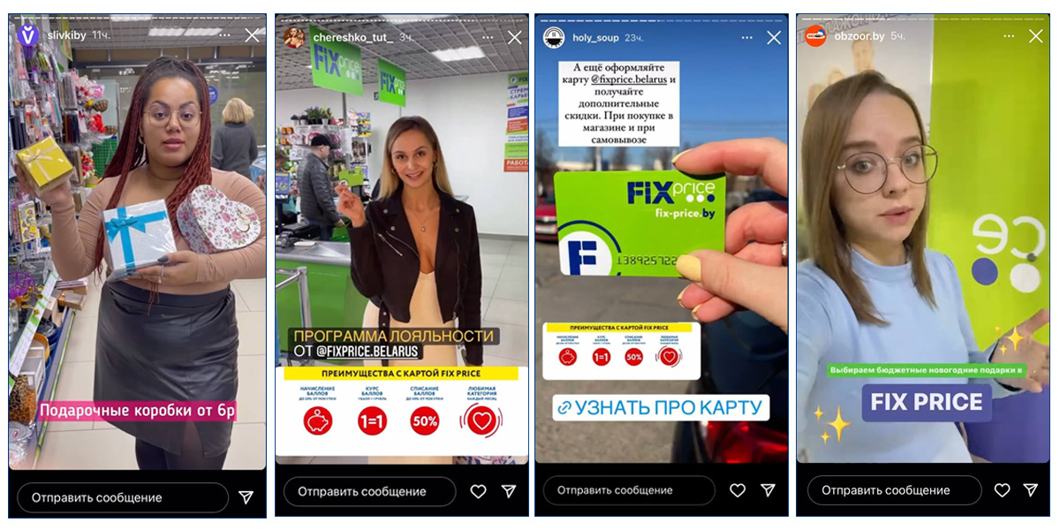
FIX PRICE –
PR-ПРОДВИЖЕНИЕ БРЕНДА
ПЕРИОД: январь - декабрь 2022 г.
ЦЕЛЬ ПРОЕКТА: Повысить узнаваемость бренда, увеличить лояльность потребителей
к нему и выйти на новую целевую аудиторию без потери нынешней.
Решение: Годовая PR-стратегия, включающая продвижение с помощью блогеров
в Instagram и СМИ.
ДЕТАЛИ РЕАЛИЗАЦИИ:
В Instagram-аккаунтах блогеры нативно делились интересными находками и покупками из магазина. В начале каждого месяца мы предлагали пул блогеров разной тематики (лайфстайл, бьюти, родительство, блоги с обзорами, food-блогеры и др). Основной формат подачи информации – пост + серия историй.
В СМИ выходили полезные подборки по поиску и выбору подарков, а также статьи
на актуальные темы в зависимости от сезона года. Привлекались популярные онлайн издания, такие как Blizko.by, Obzoor.by, Slivki.by.
стр. 30

Slide 30
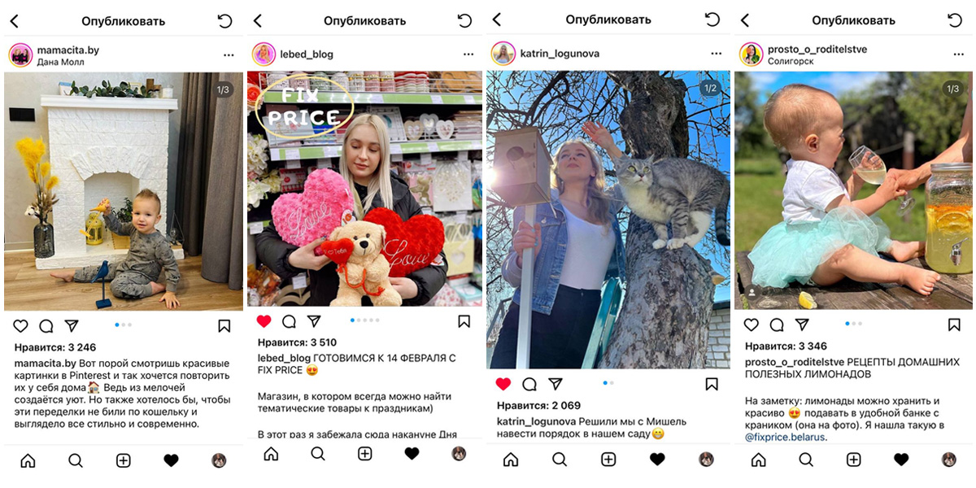
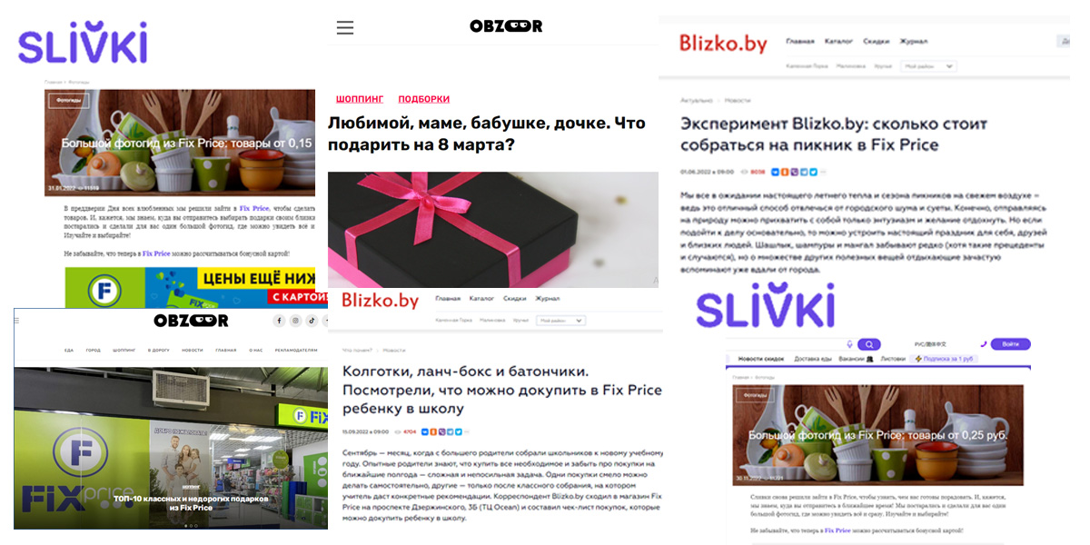
FIX PRICE –
PR-ПРОДВИЖЕНИЕ БРЕНДА
РЕЗУЛЬТАТ:
ЗА ГОД РЕАЛИЗАЦИИ ПРОЕКТА:
ВЫШЛО 439 ПУБЛИКАЦИЙ В INSTAGRAM У БЛОГЕРОВ (37 ПОСТОВ И 402 STORIES), В КОТОРЫХ ПОЛУЧИЛИ:
– 1832 ПЕРЕХОДОВ В АККАУНТ @FIXPRICE.BELARUS;
– 4000 ПЕРЕХОДОВ НА САЙТ FIX-PRICE.BY;
– 79 726 ЛАЙКОВ НА ПУБЛИКАЦИИ У БЛОГЕРОВ;
– 4 114 315 СУММАРНЫЙ ОХВАТ ПОЛЬЗОВАТЕЛЕЙ У БЛОГЕРОВ.
ВЫШЛО 8 СПЕЦМАТЕРИАЛОВ В СМИ СО 100% УПОМИНАНИЕМ FIX PRICE,
В КОТОРЫХ:
– 47 900+ СУММАРНОЕ КОЛИЧЕСТВО ПРОСМОТРОВ СТАТЕЙ В СМИ;
– 408 028 СУММАРНЫЙ ОХВАТ ПО СМИ.
стр. 31

Slide 31
DIGITAL-ПРОЕКТЫ

Slide 32


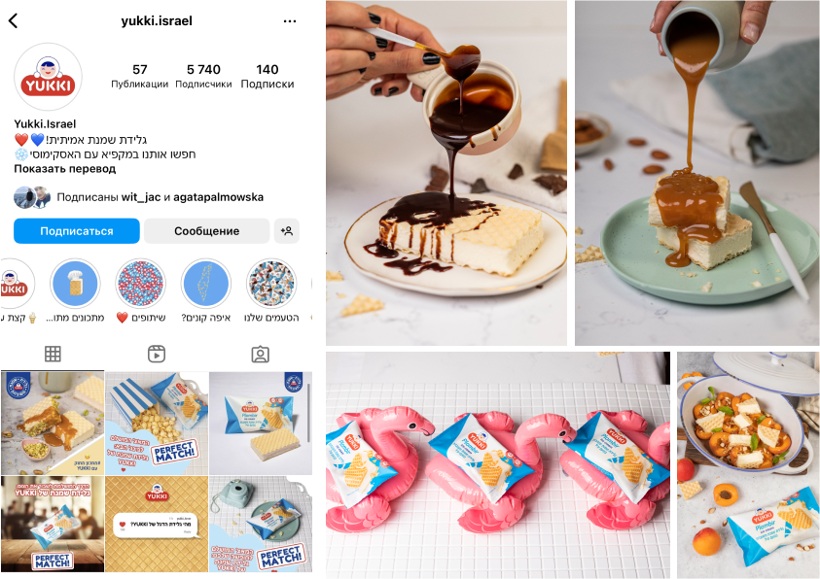
ЮККИ – ЗАПУСК БРЕНДА МОРОЖЕНОГО НА РЫНОК ИЗРАИЛЯ
ПЕРИОД: июнь 2023 г.
ЦЕЛЬ ПРОЕКТА: Запустить бренд мороженого Юкки на новый рынок через создание рекламной коммуникации и её продвижения с помощью инструментов digital.
РЕШЕНИЕ: Запуск бренда в соцсетях и его продвижение через таргетированную рекламу, инфлюенсеров и розыгрыши.
ДЕТАЛИ РЕАЛИЗАЦИИ:
Разработали рекламный слоган и Big Idea «PERFECT MATCH», под которую создали комплексный гайд по ведению социальных сетей (фирменный визуальный стиль, тональность коммуникации, направления контента);
Провели креативную фотосессию продукта и разработали ключевые визуалы для рекламного размещения как в офлайн, так и в онлайн формате;
Предложили инфлюенсеров к сотрудничеству и форматы взаимодействия с ними.
стр. 35

Slide 33
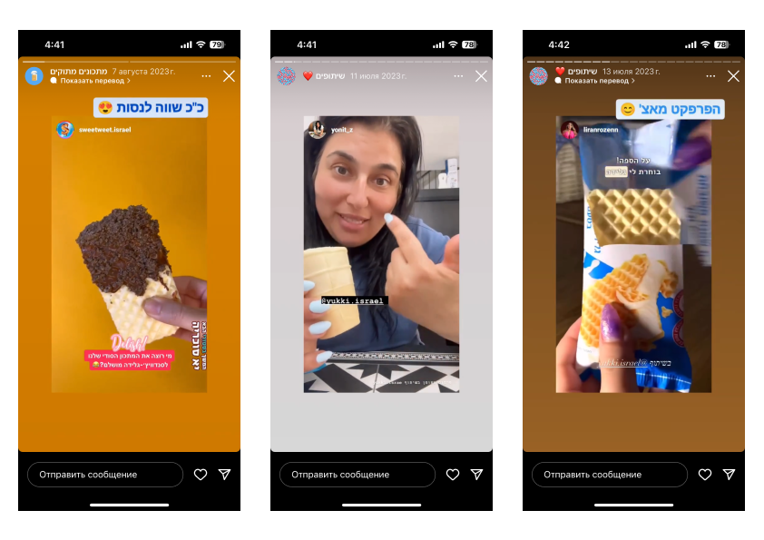
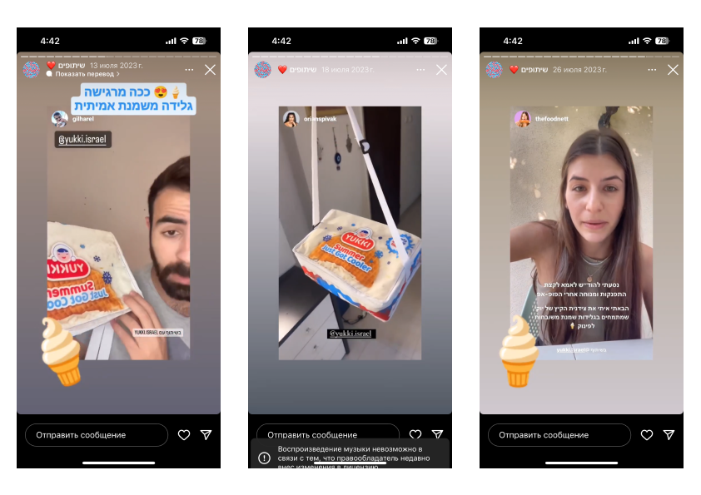
ЮККИ – ЗАПУСК БРЕНДА МОРОЖЕНОГО НА РЫНОК ИЗРАИЛЯ
РЕЗУЛЬТАТ:
– 30+ – СУММАРНОЕ КОЛИЧЕСТВО УПОМИНАНИЙ ЗА ПЕРВЫЙ МЕСЯЦ ЗАПУСКА В АККАУНТАХ БЛОГЕРОВ, ИНФЛЮЕНСЕРОВ, ПОДПИСЧИКОВ;
– 5740 – КОЛИЧЕСТВО ПОДПИСЧИКОВ В INSTAGRAM-АККАУНТЕ;
– 685 – КОЛИЧЕСТВО ПОДПИСЧИКОВ В FACEBOOK-ГРУППЕ;
стр. 36

Slide 34
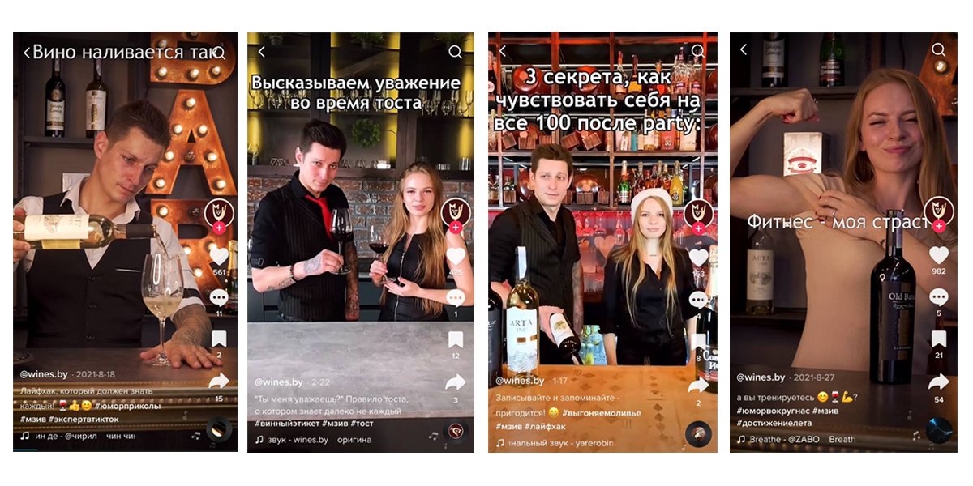
Минский завод игристых вин
TIKTOK-АККАУНТ
ПЕРИОД: июль 2021 – февраль 2022
ЧТО ПРОДВИГАЕМ:
Коммерческий канал в TikTok – эффективный современный инструмент для продвижения бренда. В аккаунте Минского завода игристых вин @wines.by в коротких трендовых видеороликах нативно продвигалась продукция клиента. Ежемесячно клиент актуализировал пожелания по продуктам, которые должны были попасть в фокус внимания целевой аудитории. Для создания контента привлекались актеры (профессиональные бармены), разрабатывались сценарии, производилась съемка, монтаж и регулярный постинг роликов в аккануте @wines.by.
ЗАДАЧА
разработать концепцию ведения аккаунта, стиль видеоконтента (экспертный и развлекательный);
подобрать 2 героев аккаунта – актеров со знанием барменского дела – согласно пожеланиям клиента (возраст 20-27, современность, артистичность);
следить за трендами, создавать и постить регулярный видеоконтент, который будет привлекать новых подписчиков в аккаунт
ИДЕЯ
Нестандартно нативно продвинуть продукцию клиента в формате видеоконтента для TikTok.
стр. 35

Slide 35
Минский завод игристых вин
TIKTOK-АККАУНТ
ИДЕЯ
Нестандартно нативно продвинуть продукцию клиента в формате видеоконтента для TikTok.
РЕАЛИЗАЦИЯ
Мы предложили клиенту при ведении аккаунта делать акцент на развлекательные и эксперные видео. Развлекательные видео позволили нам быть в тренде, создавая ролики под трендовые звуки. Экспертный контент активно привлекал новых подписчиков, которым интересна тема винного этикета, правил употребления алкогольных напитков, занимательные факты о вине и коктейлях.
В качестве героев аккаунта @wines.by нами были предложены и согласованы 2 профессиональных бармена (парень и девушка), которые соответствовали портрету ЦА бренда.
Съемки видеороликов производились в студийных и барных пространствах.
Мы предложили клиенту оптимальный формат ведения аккаунта – 15 роликов в месяц (график постинга – через день).
Таким образом, ежемесячно клиент получал от агентства 15 трендовых сценариев, съемка и монтаж согласно утвержденным сюжетам и регулярный постинг в аккаунте с модерированием комментариев.
РЕЗУЛЬТАТ
За 8 месяцев ведения аккаунта мы получили следующие результаты:
— 750 000+ просмотров созданных видео
— 340 000 просмотров топового видео
— 17 500 лайков на созданные видео
— 19 000+ подписчиков аккаунта
стр. 35

Slide 36
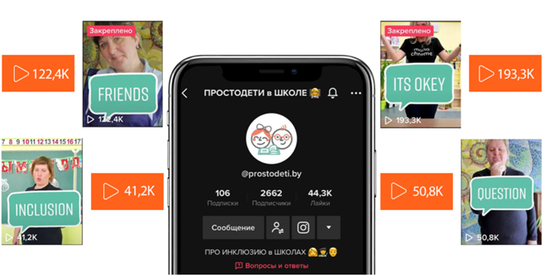
ЮНИСЕФ – TIKTOK-АККАУНТ
«ПРОСТО ДЕТИ»
ПЕРИОД: февраль – ноябрь 2021 год.
ЦЕЛЬ ПРОЕКТА: Осветить тему детской инвалидности в TikTok и отразить в ней основные идеи инклюзивного образования.
РЕШЕНИЕ: Создание TikTok-аккаунта о школьной жизни детей с инвалидностью.
ДЕТАЛИ РЕАЛИЗАЦИИ:
Изначальный формат – видеоролики, созданные непосредственно детьми с инвалидностью, которые учатся в обычных школах. Мы пригласили в проект 5 учеников и разработали для них простые сценарии съемки. Однако постинг тестового контента оказался нерезультативным.
Оптимизированный формат - съемки видеороликов о школьных буднях детей с инвалидностью непосредственно в школах и активном участии в сюжетах учителей.
ОСНОВНЫЕ РУБРИКИ:
трендовые сюжеты с учителями на тему стереотипов об инклюзии в школе;
репортажные сюжеты с уроков в инклюзивных классах;
видеознакомства с детьми – учениками с инвалидностью.
стр. 35

Slide 37
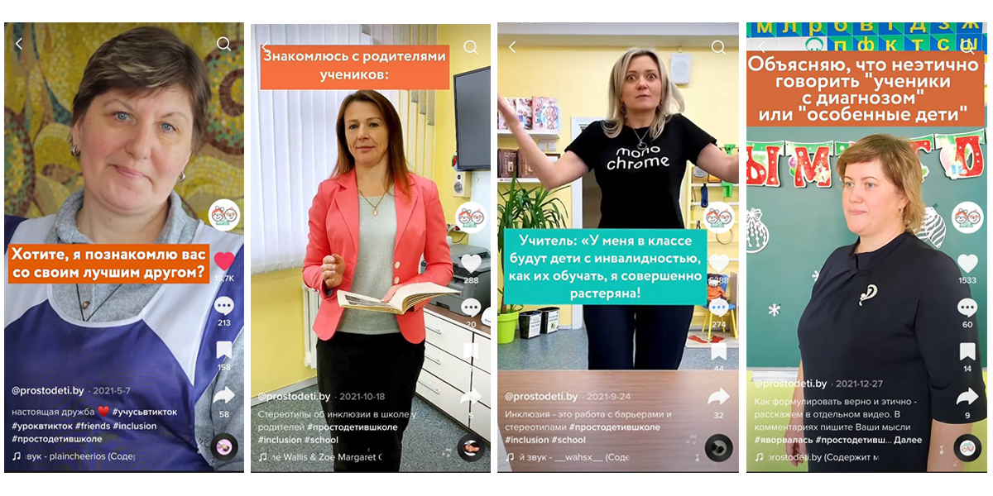
ЮНИСЕФ – TIKTOK-АККАУНТ
«ПРОСТО ДЕТИ»
РЕЗУЛЬТАТ:
ЗА 10 МЕСЯЦЕВ ВЕДЕНИЯ АККАУНТА:
– 158 000 ПРОСМОТРОВ ТОПОВОГО ВИДЕО;
– 2500 + ПОДПИСЧИКОВ АККАУНТА;
– 40 000 ЛАЙКОВ НА КОНТЕНТ В АККАУНТЕ.
стр. 36

Slide 38

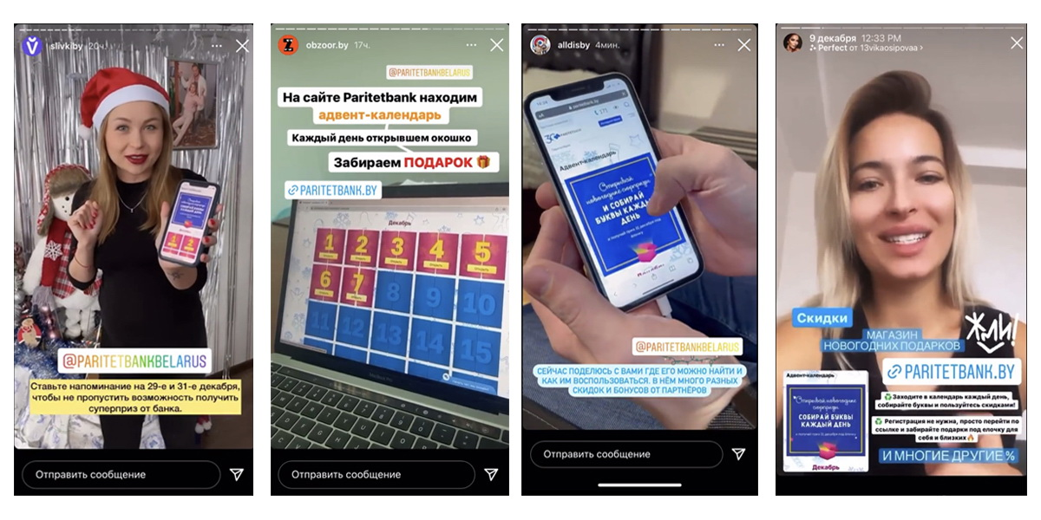
ПАРИТЕТБАНК – НОВОГОДНИЙ
АДВЕНТ-КАЛЕНДАРЬ
ПЕРИОД: декабрь 2021 г.
ЦЕЛЬ ПРОЕКТА: Привлечь аудиторию каждый день пользоваться адвент-календарем на сайте Paritetbank, в котором спрятаны специальные предложения и подарки от партнеров банка, и 31 декабря принять участие в суперигре с гарантированным призом.
РЕШЕНИЕ: Кампания в соцсетях (блогосфера).
ДЕТАЛИ РЕАЛИЗАЦИИ:
Предложили пул из 9 Instagram-аккаунтов с широкой аудиторией : личные профили разной тематики (лайфстайл, родительства и личного бизнеса), семейные аккаунты и комьюнити с обзорами интересных акций и подарков.
Коммуникация строилась на нативной подаче контента. Основной формат продвижения – две волны Stories, которые были последовательно запущены в начале и в конце декабря.
Для усиления коммуникации разместили информацию об адвент-календаре в республиканских и региональных пабликах.
стр. 33

Slide 39
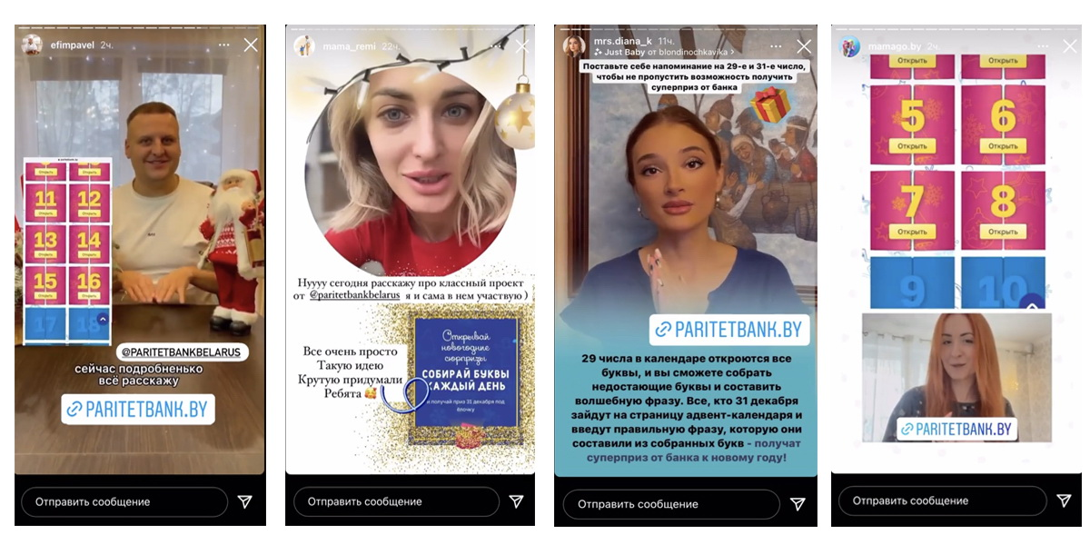
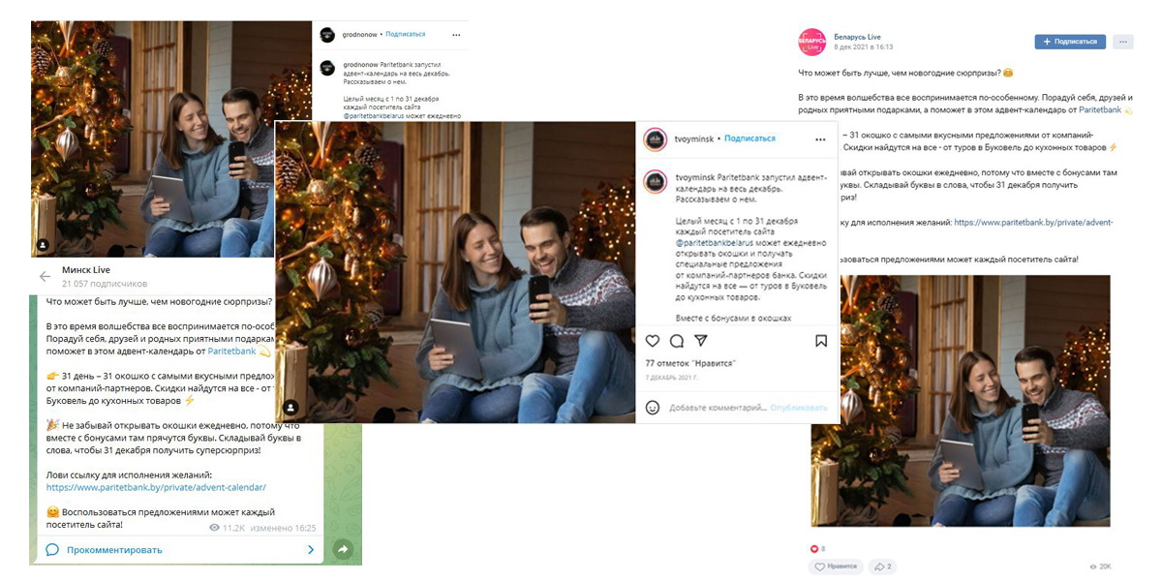
ПАРИТЕТБАНК – НОВОГОДНИЙ
АДВЕНТ-КАЛЕНДАРЬ
РЕЗУЛЬТАТ:
– 737 863 – СУММАРНОЕ КОЛИЧЕСТВО ПОКАЗОВ STORIES В INSTAGRAM-АККАУНТАХ ИНФЛЮЕНСЕРОВ;
– 6561 – СУММАРНОЕ КОЛИЧЕСТВО КЛИКОВ ПО ССЫЛКЕ В STORIES В INSTAGRAM-АККАУНТАХ;
– 400+ – СУММАРНОЕ КОЛИЧЕСТВО ОТВЕТОВ НА STORIES В INSTAGRAM-АККАУНТАХ;
– 3055 НАЖАТИЙ ПО НАКЛЕЙКЕ @PARITETBANKBELARUS ЧЕРЕЗ STORIES;
– 28 220 ПРОСМОТРОВ ПОСТОВ В ПАБЛИКАХ «ВКОНТАКТЕ» И TELEGRAM;
– 2000 + ПОСЕЩЕНИЙ СОСТАВЛЯЛ ТРАФИК НА СТРАНИЦУ АДВЕНТ-КАЛЕНДАРЯ ВО ВРЕМЯ ПРОДВИЖЕНИЯ В INSTAGRAM-АККАУНТАХ БЛОГЕРОВ И СООБЩЕСТВ.
стр. 34

Slide 40
СПАСИБО
ЗА ВНИМАНИЕ!
HELLO@GRANDBS.BY

